Slide 1
Meetkunst
Les 6
Wat is een patroon?

Slide 2
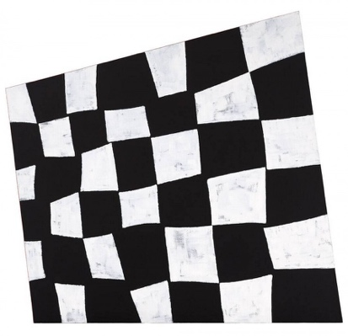
JCJ VanDerHeyden, Checkerboard, 1988
Notes:
Achtergrondinformatie
JCJ Vanderheyden gebruikte al vanaf het begin van zijn kunstenaarschap geschilderde zwart-wit rasters: herhaling en reproductie. Deze witte en zwarte vlakjes vormen een bijzonder schaakbord. Tegelijk lijken de witte vlakjes van dichtbij geschilderde sneeuwvlokken of wolkenflarden.

Slide 3
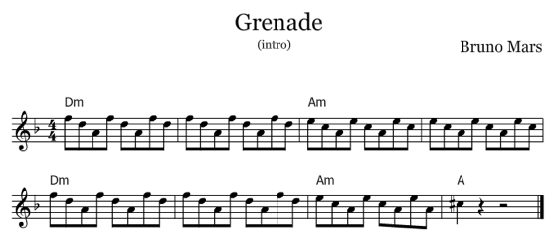
Muziek van Grenade
Bruno Mars
https://www.youtube.com/watch?v=SR6iYWJxHqs

Slide 4
Ettore Sottsass, Menphis srl (1981)
Notes:
Ettore Sottsass’ werk is niet in grote series, maar handmatig geproduceerd. Hiermee zetten hij en andere ontwerpers zich bewust af tegen massaconsumptie, de consumptiemaatschappij en de gladde, zakelijke ontwerpstijl die daarbij hoorde. Vaste ontwerpregels die de industrie aan ontwerpers oplegde werden overboord gegooid of omgedraaid. Zo ontstonden grillige objecten die ons opnieuw laten nadenken over de functie die voorwerpen vervullen in ons leven.

Slide 5
Tegeltableau, anoniem 1500-1600
Notes:
Deze tegeltjes zijn 400 a 500 jaar oud. Ze hebben ieder een patroon, samen vormen ze weer een nieuw patroon.
De patronen bestaan uit lijnen, vormen en kleuren. Dit soort decoratie kom vaak voor in de Islamitische kunst. Binnen de Islam zijn afbeeldingen van alles wat een ziel heeft, mensen of dieren dus, niet toegestaan.

Slide 6
Goudlokje en de drie beren ca. 1837 anoniem
Notes:
Achtergrondinformatie
Dit is een Engels volksverhaal over drie beren die in een huis in het bos wonen. Ze hebben pap gemaakt en terwijl die afkoelt gaan ze een stuk wandelen. Het meisje Goudlokje loopt langs hun huis, ziet dat het leeg is en besluit naar binnen te gaan. Ze probeert de drie stoelen uit, waarbij ze er één breekt, en kiest de beste stoel uit om op te zitten. Ze probeert de drie borden pap uit en eet het bord leeg dat het best op temperatuur is (niet te warm, niet te koud, precies goed). Etc.

Slide 7
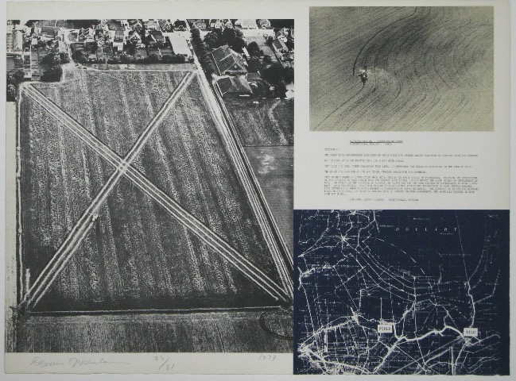
Dennis Oppenheim, Projects – Cancelled Crop – Direct Seeding, 1969 (Projecten, geannuleerde oogst – direct gezaaid)
Notes:
Achtergrondinformatie
De conceptuele kunstenaar en performer Dennis Oppenheim woont nu in New York. Zijn vroege werk bestond uit grootschalige Land Art projecten die door middel van fotografie werden vastgelegd. In Finsterwolde (Groningen) liet hij in 1969 bijvoorbeeld een grote kruisvorm maaien in een rijp korenveld.

Slide 8
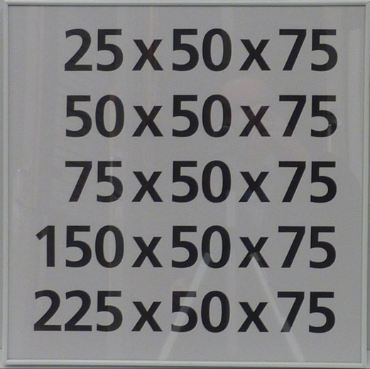
Joep van Lieshout, zonder titel, 1989
Notes:
Joep van Lieshout is de oprichter van Atelier Van Lieshout, waarmee hij sinds 1995 met zijn team werk maakt. Het Atelier Van Lieshout is gevestigd in een loods in het havengebied van Rotterdam.
Van Lieshouts werk zit altijd op het grensvlak van kunst, design en architectuur. Deze print op papier is onderdeel van een serie van 16, welke allemaal verschillende afmetingen hebben.

